Slide 1

REDIS
Key store / value
As’ary Ramadhan (391236)

Slide 2
Data Model
Redis
Keys | Title | S.Description | Priority
T0 | Tugas Kelompk | Redis | 1
T1 | Tugas Kelompok2 | Redis2 | 1
Redis Model
SET task:Tugas Kelompok -- > [T0]
SET task:Tugas Kelompok1 -- > [T1]
HASH task:T0 {'title':Tugas Kelompok,'shortdesc':Redis,'priority':1}
HASH task:T1 {'title':Tugas Kelompok2,'shortdesc':Redis2,'priority':1}

Slide 3
Data Model.(cont)
Redis HASH digunakan untuk merepresentasikan object dengan multiple key -(dictionary)
{
‘ Keys’:T0
‘Title’: Tugas Kelompok
‘Short’ Description: Redis
‘Periority’: 1
}

Slide 4
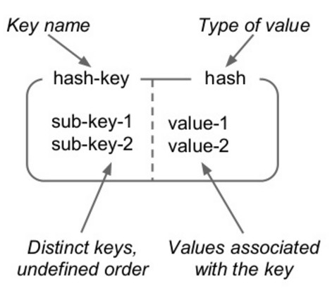
Redis Mapping
Menyimpan value pada Redis Hash merupakan mapping dari keys ke values. Value yang dapat disimpan pada redis hash berupa string.
HMSET | Meyimpan dan mengambil redis dictionary

Slide 5
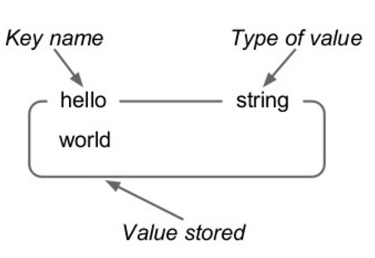
Proses CRUD
Command | Proses yang dilalukan
GET | Fetch data yang tersimpan pada key yang diberikan
SET | Sets nilai yang tersimpan pada key yang diberikan
DEL | Menghapus nilai yang tersimpan pada key yang diberikan

Slide 6
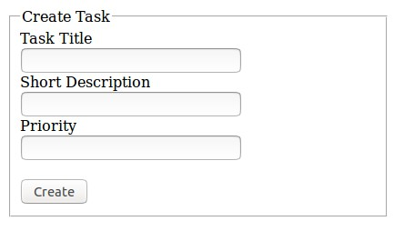
Insert :
Proses CRUD (.cont)
if(r.exists('id')==False):
r.set('id','0')
def createTask(form):
title = form.title.data
priority = form.priority.data
shortdesc = form.shortdesc.data
task = {'title':title,'shortdesc':shortdesc,'priority':priority}
# set auto-generated key
r.hmset('T'+str(r.get('id')),task)
r.incr('id')
return redirect('/')

Slide 7
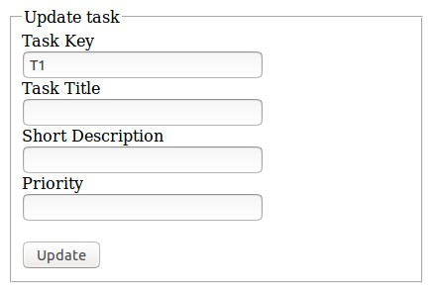
Update :
def updateTask(form):
title = form.title.data
priority = form.priority.data
key = form.key.data
shortdesc = form.shortdesc.data
task = {'title':title,'shortdesc':shortdesc,'priority':priority}
# update by "reset"
if(r.exists(key)):
r.hmset(key,task)
return redirect('/')

Slide 8
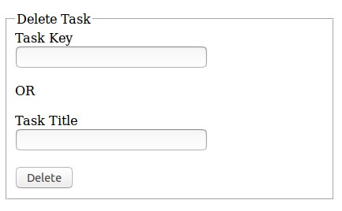
Delete :
def deleteTask(form):
key = form.key.data
title = form.title.data
if(key):
r.delete(key)
else:
for i in r.keys():
if i!='id' and r.hget(i,'title')==title:
print i
r.delete(i)
return redirect('/')

Slide 9
DEMO

Slide 10


THANK YOU

